Slide 1
C-Course
编译连接执行过程
杨梦鸽 20210526

Slide 2
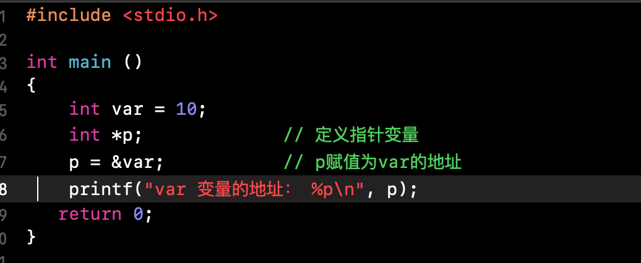
code

Slide 3
GCC
整个编译执行过程分析使用GCC
GCC（GNU Compiler Collection，GNU编译器套件）是由GNU开发的编程语言译器。GNU编译器套件包括C、C++、 Objective-C、 Fortran、Java、Ada和Go语言前端，也包括了这些语言的库（如libstdc++，libgcj等。） [1]
GCC的初衷是为GNU操作系统专门编写的一款编译器。GNU系统是彻底的自由软件。此处，“自由”的含义是它尊重用户的自由

Slide 4
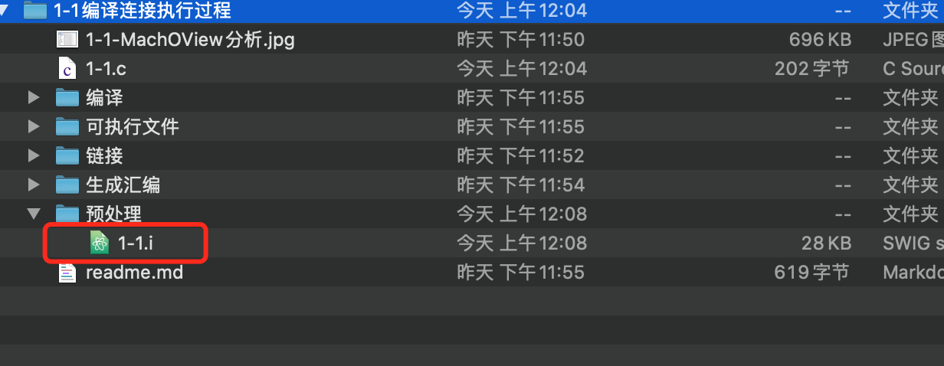
预处理
cd
gcc -E 1-1.c -o 预处理/1-1.i
预处理生成1-1.i文件

Slide 5
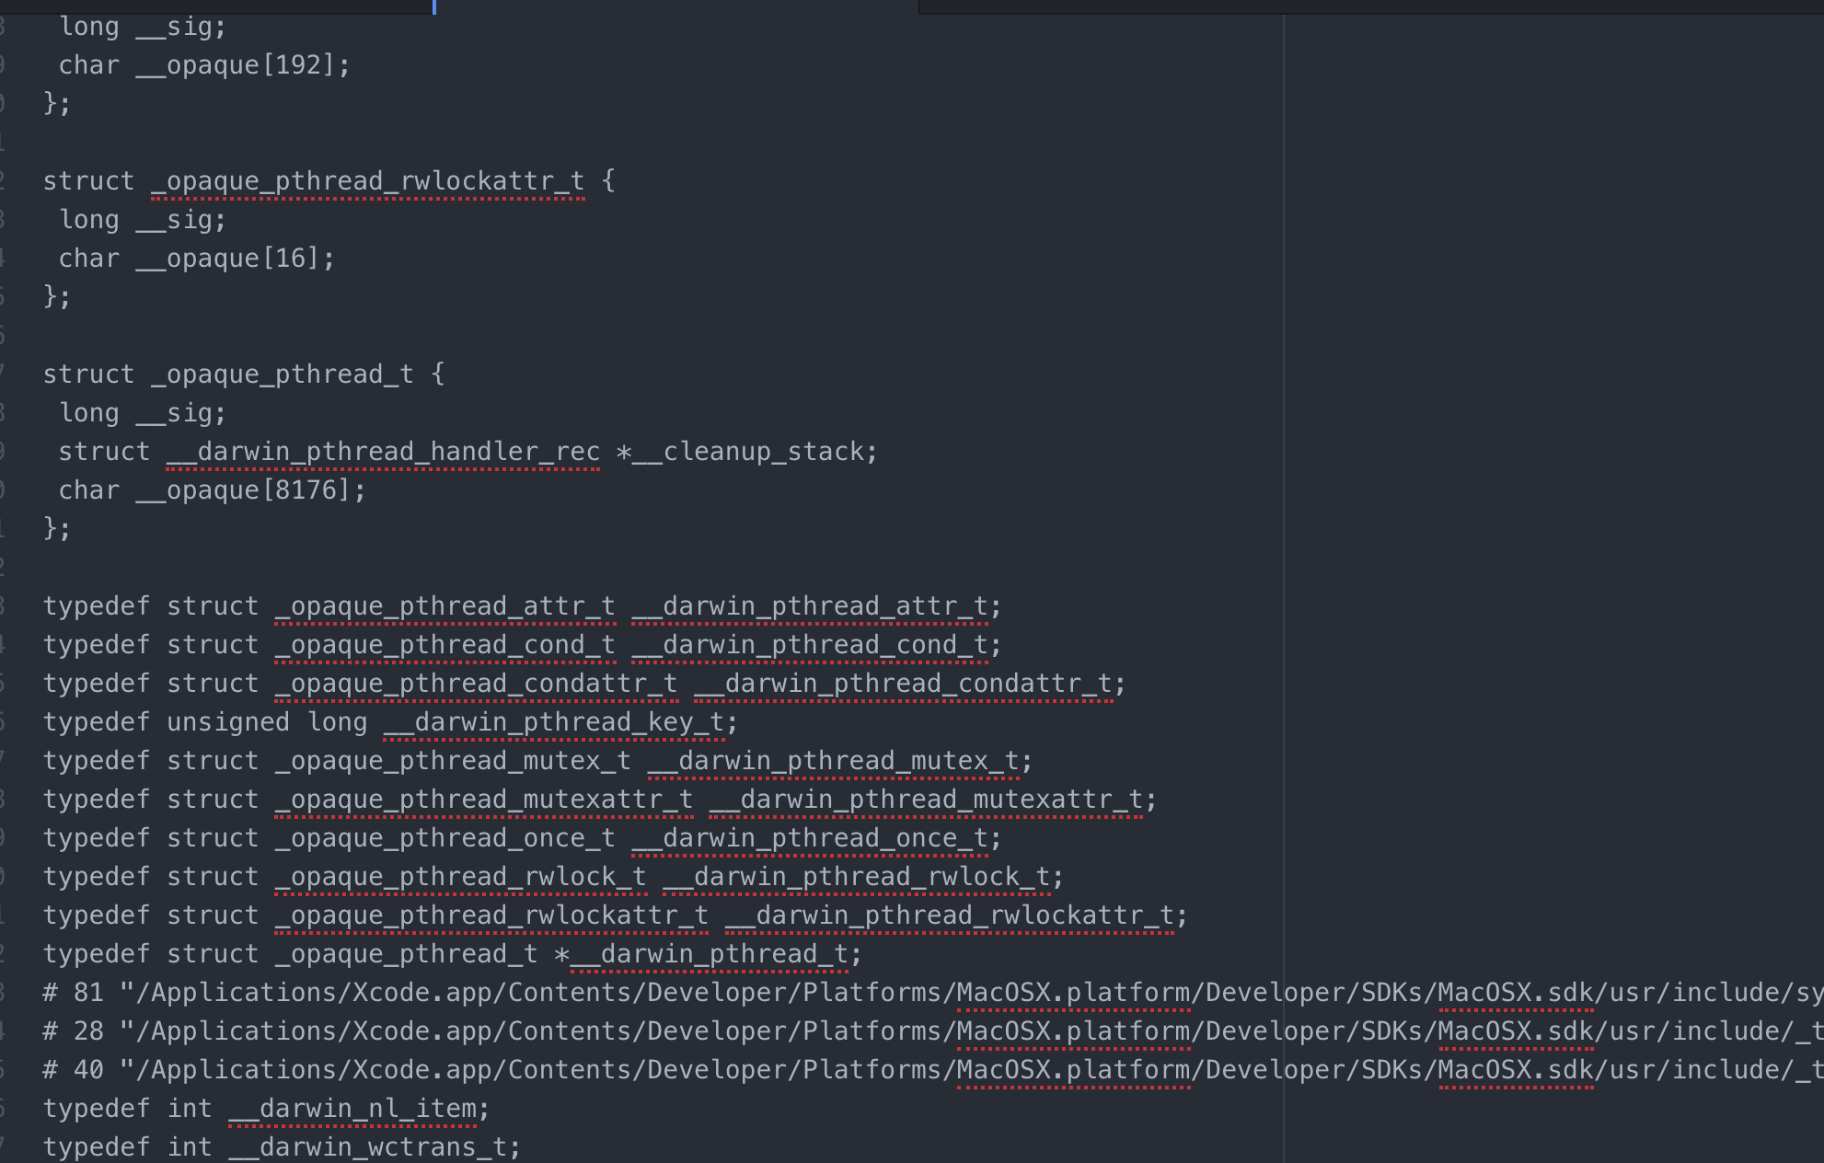

Slide 6

生成汇编
gcc -S 1-1.c -o 生成汇编/1-1.s
gcc -S 预处理/1-1.i -o 生成汇编/1-1.s

Slide 7
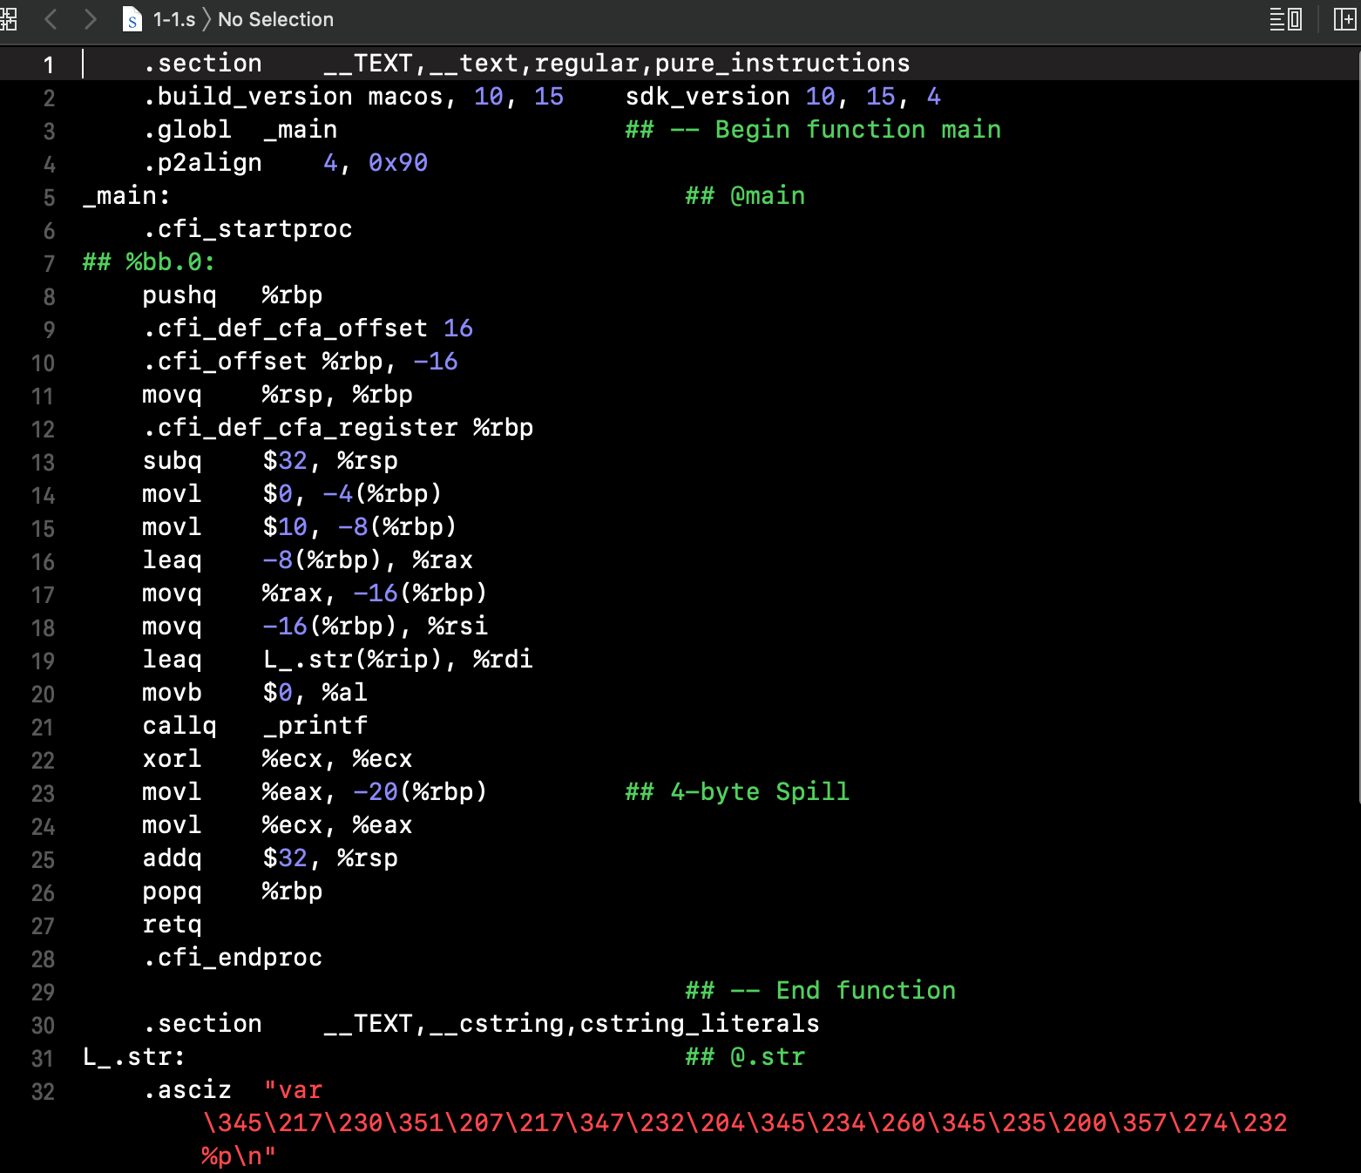

Slide 8
编译
仅编译操作，不进行链
gcc -c 1-1.c -o 编译/1-1.o
编译后为二进制结构，详细看下页图（还缺失链接库文件/其他三方库）

Slide 9
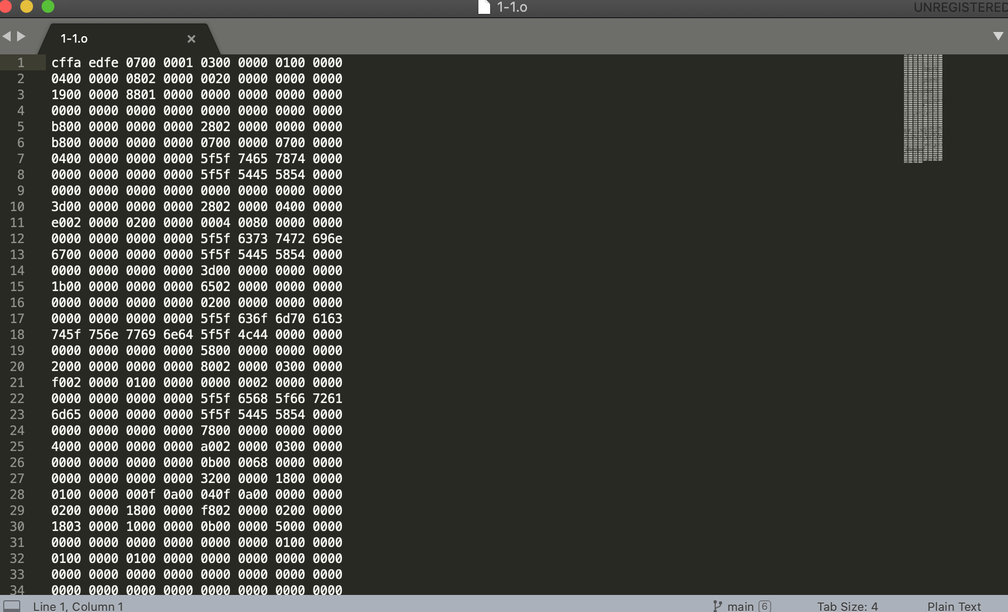

Slide 10

链接-生成可执行文件
gcc 编译/1-1.o -o 可执行文件/1-1
可执行文件Mach-OView查看执行文件结构如下页图

Slide 11
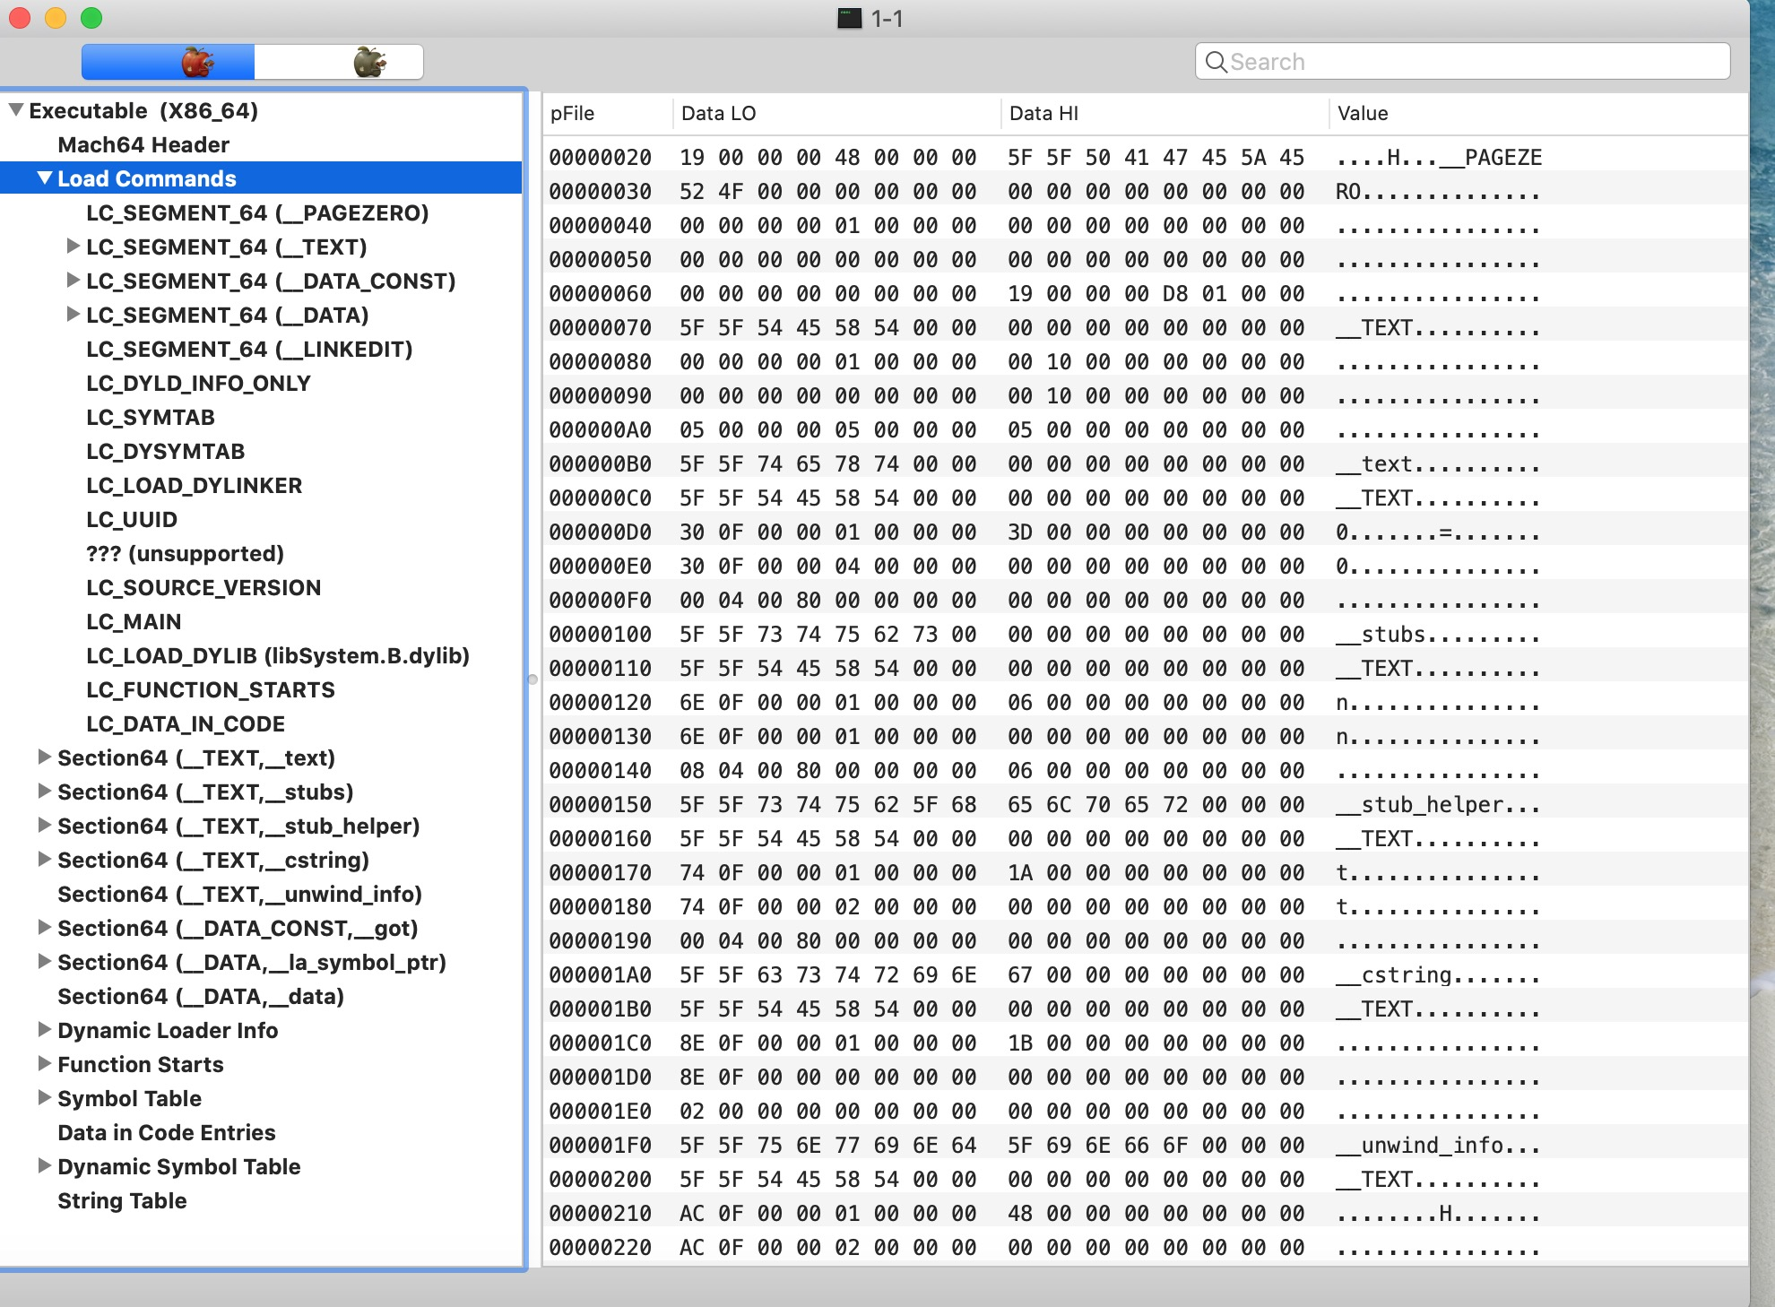

Slide 12
执行
计算机可以直接执行可执行二进制
./可执行文件/1-1
计算机直接执行可执行Mach-O文件 结果打印出：“var 变量的地址： 0x7ffee328f8e8”

Slide 13
谢 谢！ 对应代码地址：
https://github.com/yky138495/Course_Share

